Slide 1
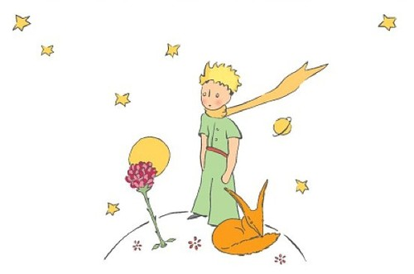
Ο μικρός πρίγκιπας σε μία από τις
περιπέτειές του γνώρισε μία αλεπού,
με την οποία έγιναν φίλοι .

Slide 2
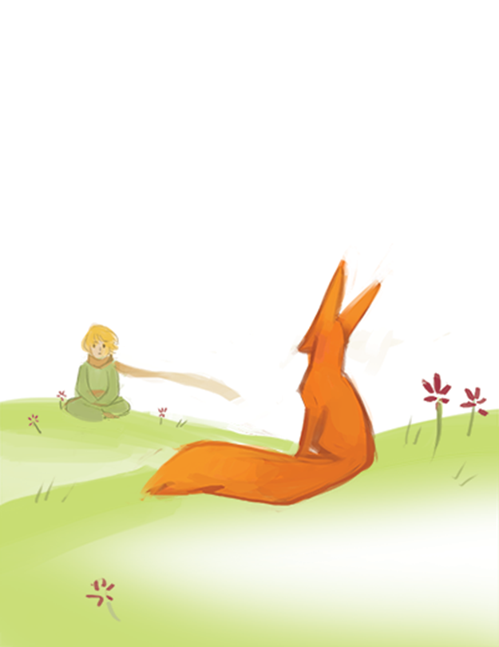
Δεν μπορώ να θυμηθώ πώς γράφονται οι λέξεις των ανθρώπων …
Μην ανησυχείς !
Εγώ είμαι εδώ για να σε βοηθήσω!
Πάμε τα γράμματα της αλφαβήτας να γνωρίσουμε!
Γιατί είσαι λυπημένος, πρίγκιπά μου;

Slide 3
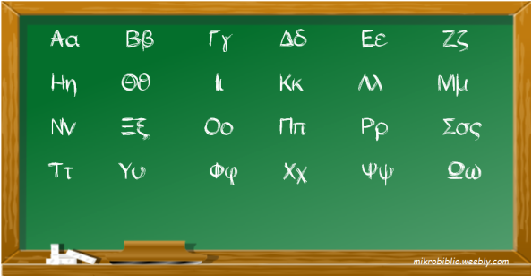
Η ελληνική αλφαβήτα έχει 24 γράμματα.

Slide 4
Χωρίζονται σε φωνήεντα και σύμφωνα.
Τα φωνήεντα είναι 7 και φωνάζουν δυνατά.
Τα σύμφωνα είναι 17 και μιλούν ψιθυριστά.
β, γ, δ, ζ, θ, κ, λ, μ, ν, ξ, π, ρ, σ, τ, φ, χ, ψ
α, ε, η, ι, ο, υ, ω

Slide 5
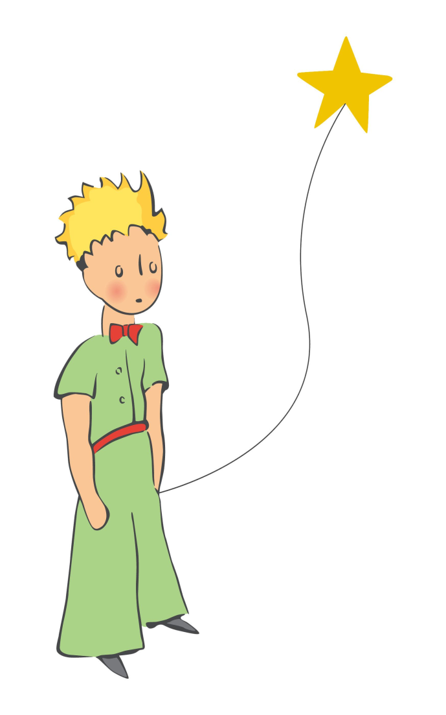
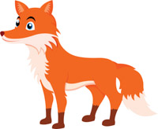
Βάζουν ένα σημάδι πάνω από τις λέξεις. Λέγεται τόνος... Όλο ξεχνάω να τον βάλω!
Μία λέξη δίχως τόνο κλαίει με μεγάλο πόνο!!
Ποίημα αμέσως θα σου πω και τόνο θα μάθεις να βάζεις στο λεπτό!

Slide 6
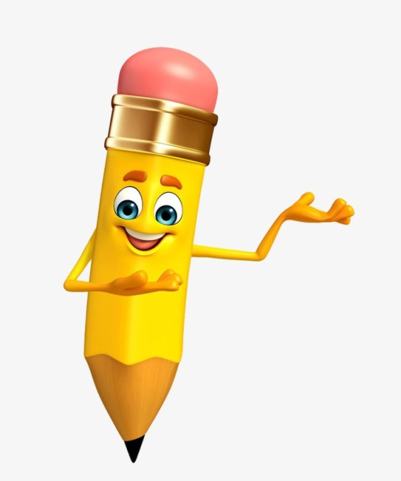

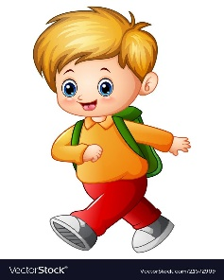
Για παράδειγμα
το μολύβι
εγώ ξύνω
η ξύστρα
το παιδί

Slide 7
Δεν μπορώ να ξεχωρίσω πότε βάζω –ω και πότε βάζω –ο!
Εύκολο κι αυτό!

Slide 8


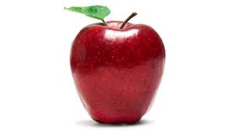
Όταν έχω οδηγό τη λεξούλα το, πάντοτε στο τέλος με –ο θα γραφτώ!
Για παράδειγμα:
το δώρο
το βιβλίο
το μήλο

Slide 9
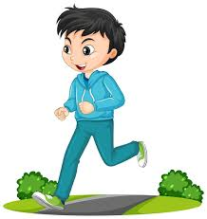

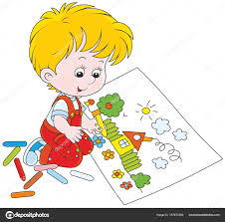
Όταν έχω οδηγό τη λεξούλα εγώ, πάντοτε στο τέλος με –ω θα γραφτώ!
Για παράδειγμα:
εγώ τρέχω
εγώ διαβάζω
εγώ ζωγραφίζω

Slide 10
Δεν μπορώ να ξεχωρίσω πότε βάζω –ι, πότε βάζω -η και πότε βάζω –ει!
Αυτιά άνοιξε καλά και μάθε της γραμματικής τα μυστικά!

Slide 11


Όταν έχω οδηγό τη λεξούλα το, πάντοτε στο τέλος με –ι θα γραφτώ!
Για παράδειγμα:
το παιδί
το λουλούδι
το καράβι

Slide 12
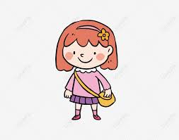
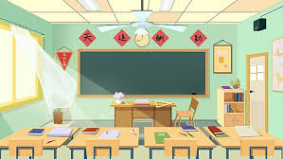
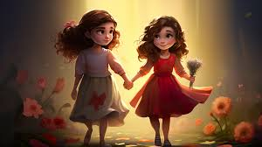
Όταν έχω οδηγό τη λεξούλα η, πάντοτε στο τέλος με –η θα γραφτώ!
Για παράδειγμα:
η Ελένη
η τάξη
η φίλη

Slide 13
Όταν κάποιος κάνει κάτι, η λέξη στο τέλος παίρνει –ει!
Κάθε πρωί η Μαρία πλένει τα δόντια της, τρώει πρωινό και πηγαίνει στο σχολείο.
Τι κάνει η Μαρία;
πλένει, τρώει, πηγαίνει

Slide 14
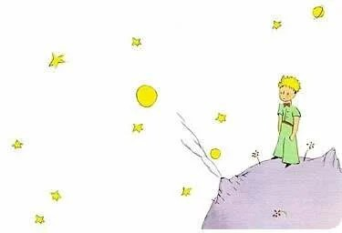
Για τη βοήθεια ευχαριστώ! Κανόνες γραμματικής έμαθα εύκολα στο λεπτό!

